Slide 1
Интерактивное обучение финансовой грамотности: принципы и опыт Лавренова Екатерина

Slide 2
ОТЛИЧИЯ ОБУЧЕНИЯ ФИНАНСОВОЙ ГРАМОТНОСТИ ОТ ДРУГИХ КУРСОВ ШКОЛЬНОЙ ПРОГРАММЫ
Отсутствие большого опыта обучения финансовой грамотности в нашей стране, следовательно большая свобода в выборе методики обучения;
Имеет возможность использования наиболее интересных способов обучения, что обусловлено жизненным содержанием курсов / модулей / тем;
Имеет межпредмтеный характер, что позволяет использовать потенциал разных наук;
Широта возможностей обучения финансовой грамотности:
А) как самостоятельного курса
Б) как модуль или тема в составе общеобязательных предметов (обществознание, математика, ОБЖ)
В) в программе воспитания и социализации как образовательное событие

Slide 3
СТРУКТУРА СОДЕРЖАНИЯ ОБРАЗОВАНИЯ
Понятия и знания финансовой сферы | Система ориентировки в финансовом пространстве
Ценности и поведенческие установки на грамотное финансовое поведение
Предметные финансовые умения | Система способов действия в финансовом пространстве
Компетенции, обеспечивающие грамотное решение практических жизненных задач

Slide 4
ПРИНЦИПЫ ОБУЧЕНИЯ
Обучающиеся выступают в качестве субъекта деятельности (учебной, практической)
Обучающиеся вводятся в проблемные финансовые ситуации
Обучающиеся включаются в решение практических финансовых задач
Учитель выступает в роли организатора учебной деятельности, в роли финансового консультанта, эксперта
Преимущественно используются интерактивное обучение
Коллективная и групповая учебная и практическая деятельность должна быть подкреплена индивидуальной самостоятельной учебной и практической деятельностью (умения и компетенции должны быть интериоризированы)

Slide 5
ИНТЕРАКТИВНОЕ ОБУЧЕНИЕ
Основания:
Системно-деятельностный подход
образовательная деятельность
учебная деятельность (УД).
Интерактивное обучение – это способ организации УД, в основе которого лежит построение активного взаимодействия субъектов УД, включенных в решение учебно-практических, учебно-познавательных и учебно-проектных задач (в некот. сл. учебно-управленческой).

Slide 6
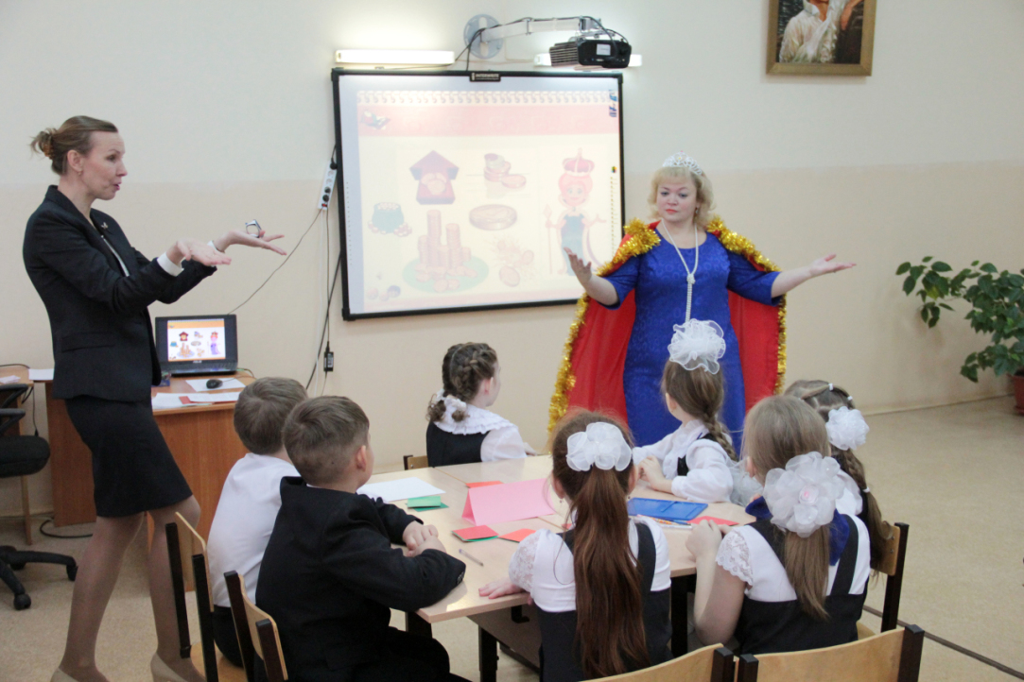
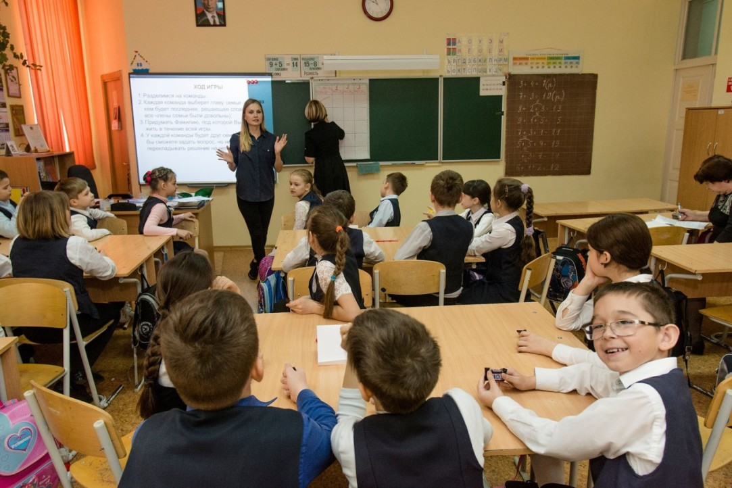
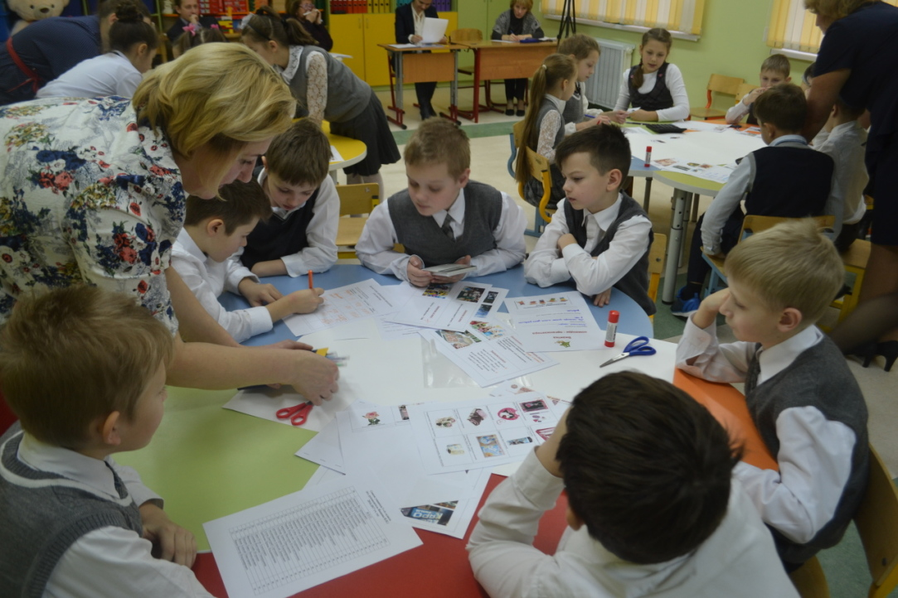

Slide 7
КЕЙС-ТЕХНОЛОГИЯ
Кейс-технология – это технология обучения, которая строится на основе реальных или вымышленных ситуаций, направленная не столько на освоение знаний, сколько на формирование у учащихся новых качеств (способов деятельности) и умений через включение в решение практических задач.
Например:
Представьте, что вы уже окончили институт, начали работать и хотели бы купить свое жилье. Но у вас в наличии только 200 тыс. р. Квартира, которую вы присмотрели, стоит 2 млн р. Что будете делать, чтобы решить данную проблему без обращения к родителям и друзьям, самостоятельно?
Представьте, что вам уже 30 лет, вы работаете по трудовому договору и получаете заработную плату 20 тыс.р. Именно сейчас вы решили определиться со своими пенсионными накоплениями и способом их управления. Какую стратегию увеличения своих доходов на пенсии вы сейчас разработаете, чтобы после выхода на пенсию иметь достаточный уровень жизни

Slide 8
ИГРОВЫЕ ТЕХНОЛОГИИ
Игра - это вид деятельности в условиях ситуаций, направленных на воссоздание и усвоение общественного опыта, в котором складывается и совершенствуется самоуправление поведением.
По характеру педагогической деятельности и ее целям:
Обучающие (оформление договора вклада)
Тренинговые (выбор страховой компании)
Обобщающие (разработка долгосрочного финансового плана)
Контролирующие (презентация проектов собственного бизнеса)
По игровой технологии:
Настольные (игра «Не в деньгах счастье»)
Интеллектуальные (Что? Где? Когда?)
Деловые (например, разработка идеальной модели пенсионной системы)
Имитационно-ролевые (взаимодействие с различными финансовыми организациями в меняющихся условиях)
Коммуникативные

Slide 9
ТЕХНОЛОГИЯ ТВОРЧЕСКОЙ МАСТЕРСКОЙ
Мастерская – это технология, при которой учитель – мастер вводит своих учеников в процесс познания через создание эмоциональной атмосферы, в которой ученик может проявить себя как творец.
Особенности:
знания не даются (не предъявляются в готовом виде), а выстраиваются самими учениками в паре или группе с опорой на свой личный опыт, или новые знания ими добываются самостоятельно;
учитель – мастер направляет, предоставляет ученикам необходимый материал в виде заданий и возможных способов их выполнения;
Должен быть материализованный конечный продукт учебной деятельности (плакат, фильм, сказка, рассказ, манифест, театральная постановка и др.)

Slide 10
Спасибо за внимание!

